Slide 1
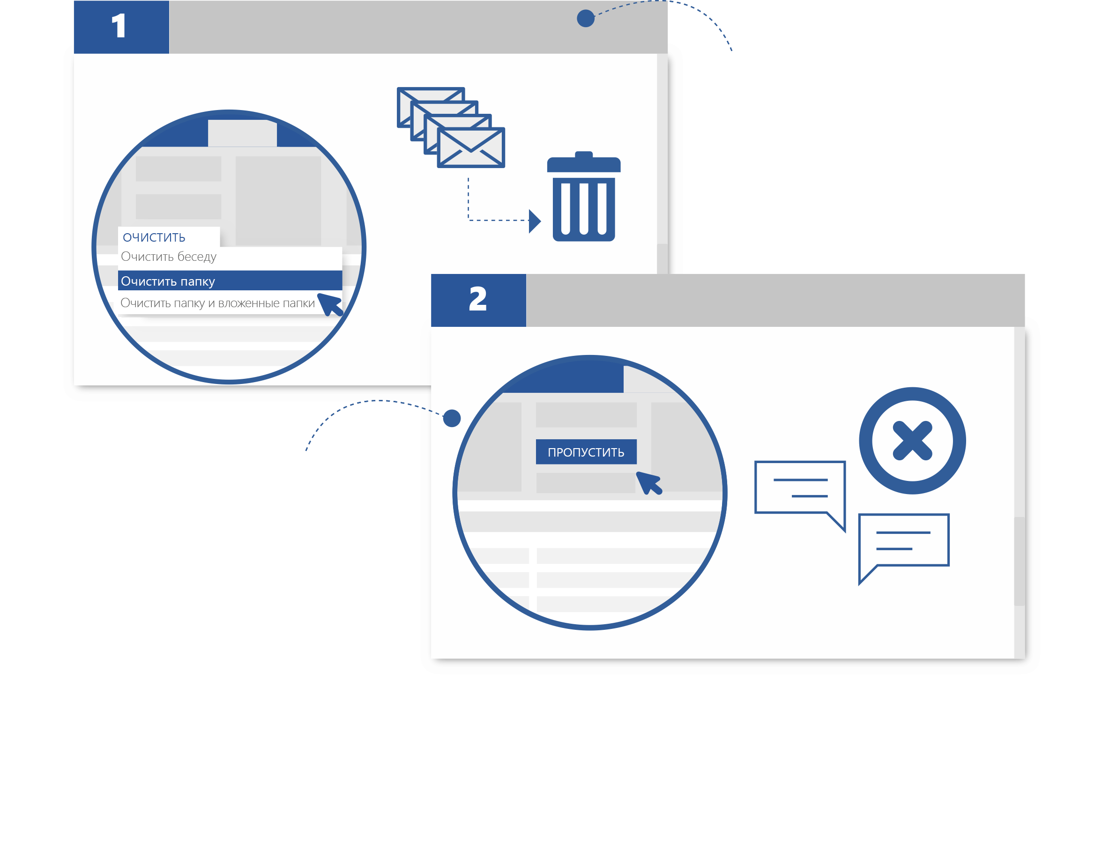
Идеальный порядок в папке
"Входящие"
Очистка папки
Сокращайте длинные цепочки писем одним щелчком мыши. Очистка удалит прочитанное сообщение, если та же информация есть в более позднем письме. На ленте в группе Удалить выберите команду Очистить.
Игнорирование беседы
Чтобы мгновенно прекратить поток сообщений из беседы, к которой вы потеряли интерес, выберите одно из соответствующих писем и в группе Удалить на ленте выберите команду Пропустить. Все сообщения этой беседы, старые и новые, будут отправлены в папку Удаленные.

Slide 2
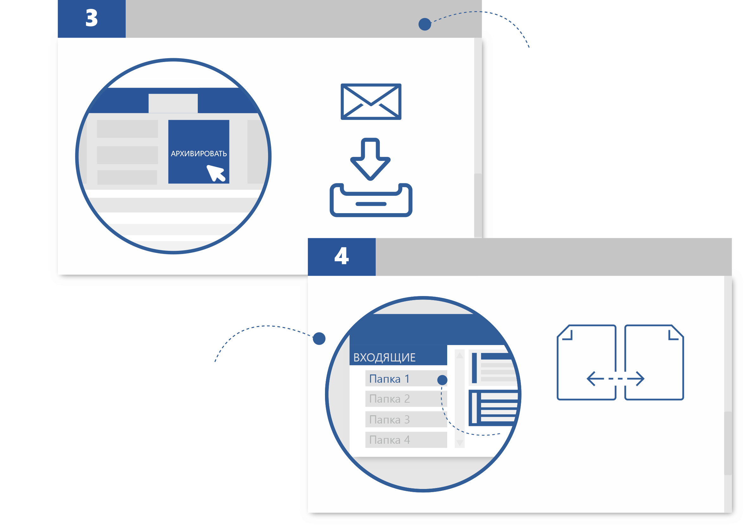
Архивация
Нажмите кнопку Архивировать, чтобы переместить выделенное сообщение или беседу в папку Архив Outlook. Один щелчок — и сообщение будет убрано с глаз, чтобы вы могли заняться им позже.
Перемещение
Создайте несколько папок для классификации и хранения сообщений. Щелкните правой кнопкой мыши папку "Входящие", а затем выберите команду Создать папку. Чтобы переместить сообщение, выберите его в списке и перетащите в соответствующую папку.
Ознакомьтесь с дополнительными советами, видео, справочными
и обучающими материалами
Посетите aka.ms/officetips
Эти функции доступны в Outlook 2016 и Outlook для Office 365.

